Slide 1
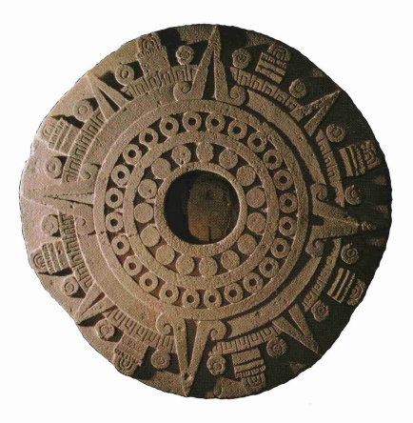
Aztécká eschatologie ve Slunečním kameni
Dalibor Papoušek
Masarykova univerzita, Ústav religionistiky

Slide 2
Osnova
Dějiny Aztéků
Pojetí prostoru a času
Sluneční kámen

Slide 3
Období |  | Střední Mexiko | Oaxaca | Mexický záliv | Mayská oblast
1520 1200 | poklasické | Aztékové | Mixtékové | Huastékové Totonakové | Mayové
900 |  | Toltékové | Mixtékové Zapotékové | Huastékové Totonakové | Mayové
600 | klasické | Teotihuacán | Zapotékové | Totonakové | Mayové
300 |  | Teotihuacán | Zapotékové | Totonakové | Mayové
n.l. |  | Teotihuacán | Zapotékové | Totonakové | Mayové
př.n.l. 300 | předklasické | Cuicuilco | Zapotékové | Olmékové
600 |  | Tlatilco | Zapotékové | Olmékové
900 |  | Tlatilco |  | Olmékové
1500 |  |  |  | Olmékové

Slide 4
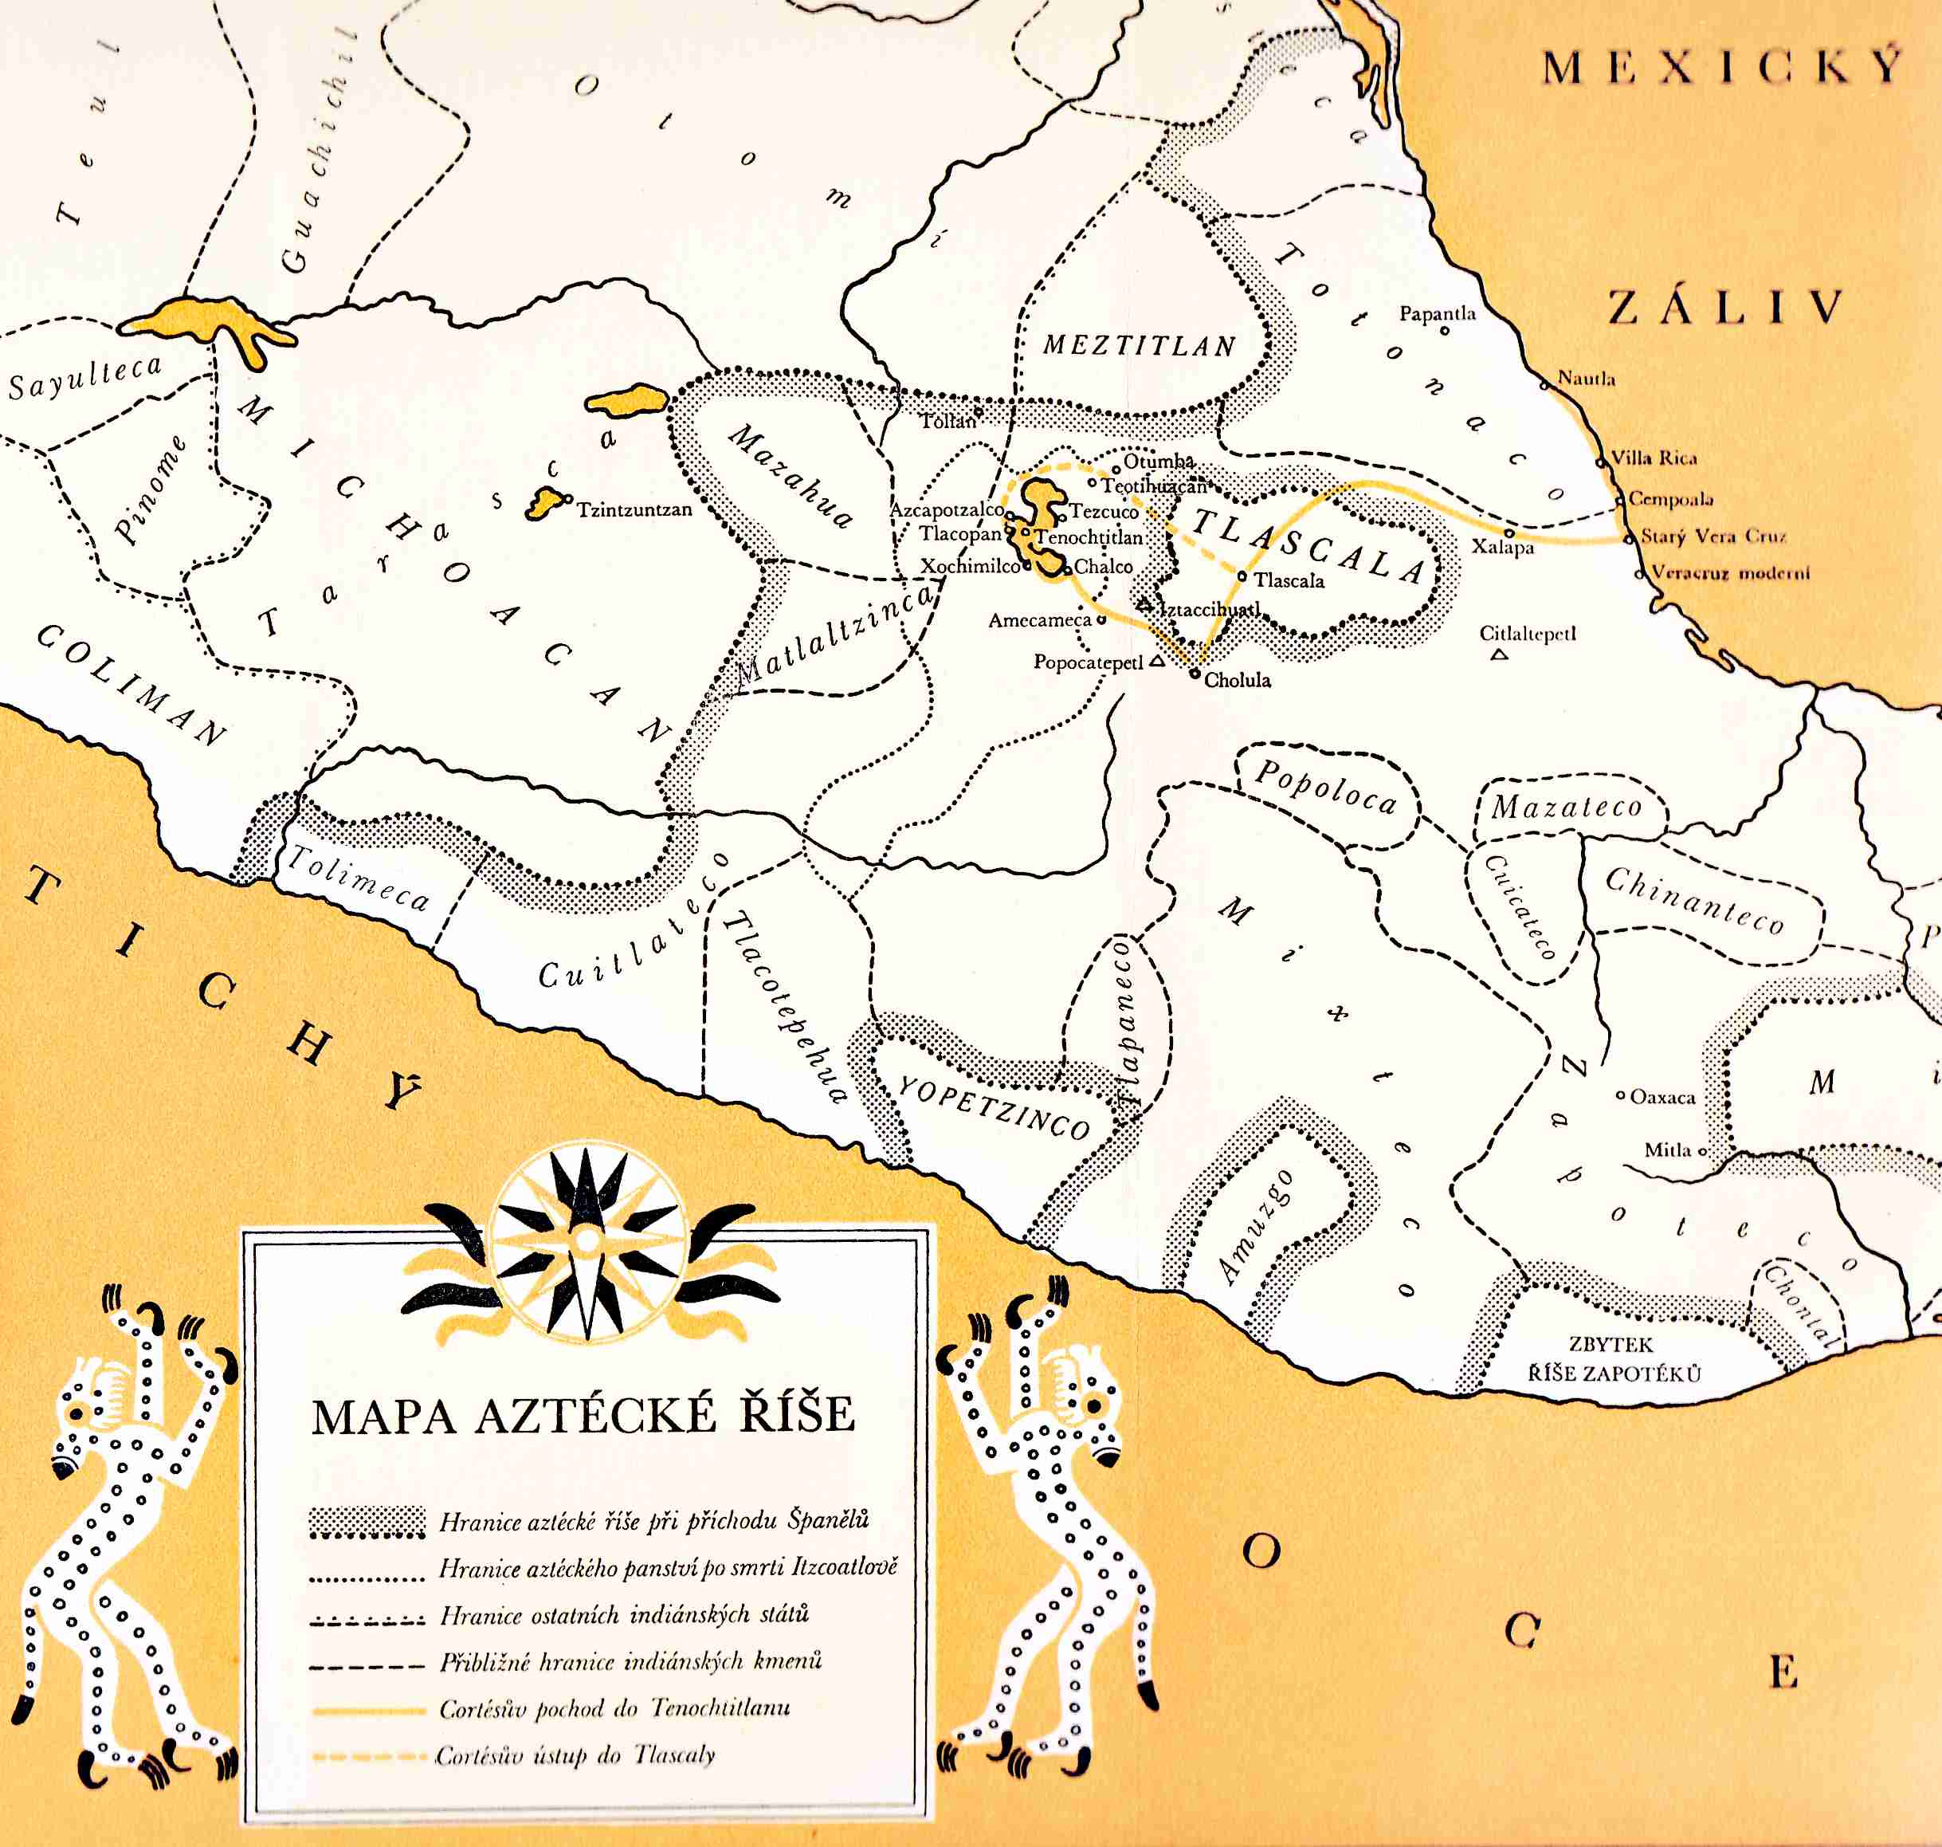
Územní rozsah Aztécké říše
Zdroj: Prescott 1956, map. příl.
Sluneční kámen (Piedra del Sol)

Slide 5
Putování z Aztlánu
Eponymní mytická pravlast Aztéků se nazývala Aztlán.
Geografická lokalizace nejasná, stejně jako význam jejího jména („Kraj bílé“, Místo jeřábů“, Místo volavek“).
Jako ostrov uprostřed jezera plní Aztlán funkci mytické předlohy Tenochtitlánu.
Na popud pramatky jménem Chimalma („Ležící štít“) opustili Aztékové v roce Jeden Pazourek (tj. 1116) Aztlán a vydali se na dlouhou pouť (znázorněnou lidskými stopami).
Jejím cílem se po mnoha útrapách a pod spolehlivým vedením kmenového boha Huitzilopochtliho stal ostrov v jezeře Texcoco, kde založili město Tenochtitlán.
Mytické putování zachyceno na 4,5 m dlouhém pásu z březové kůry nazývaném Codex Boturini .

Slide 6
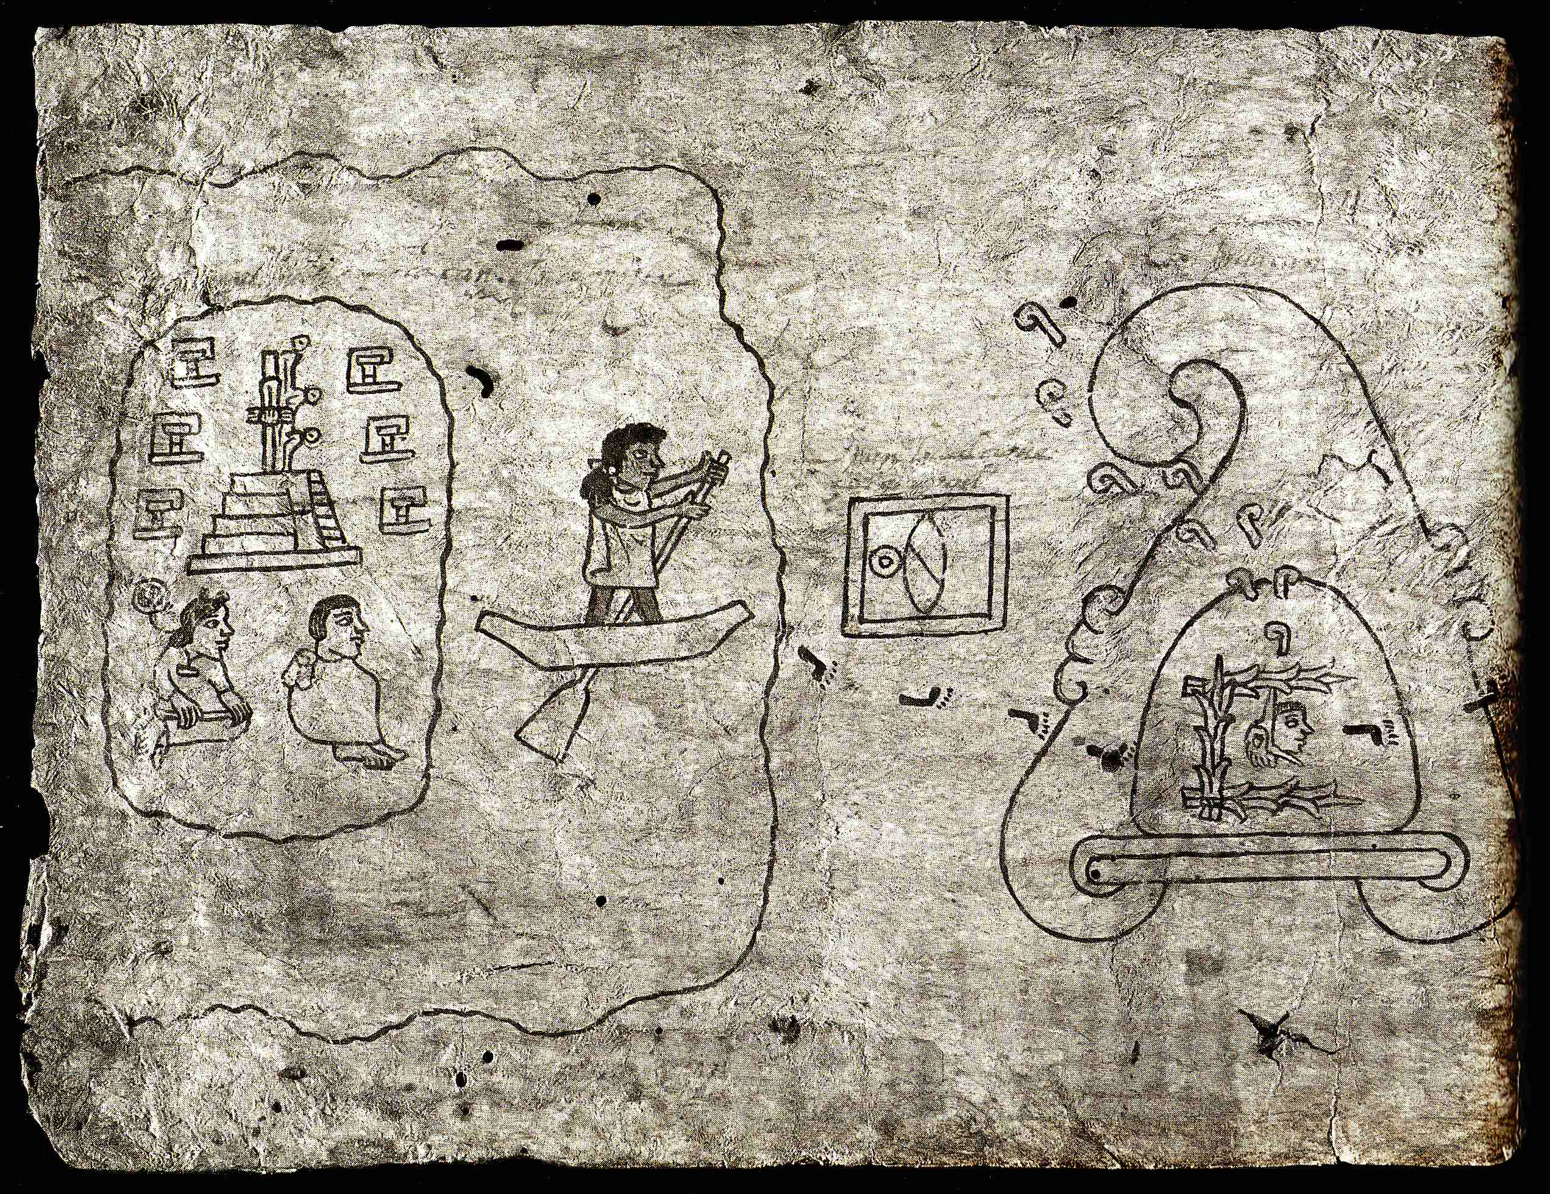
Zdroj: Sheppoardová 1993, s. 36; srov. Domenici 2007, s. 144.
Putování z Aztlánu
Codex Boturini (Museo Nacional de Antropología, Ciudad de México)

Slide 7
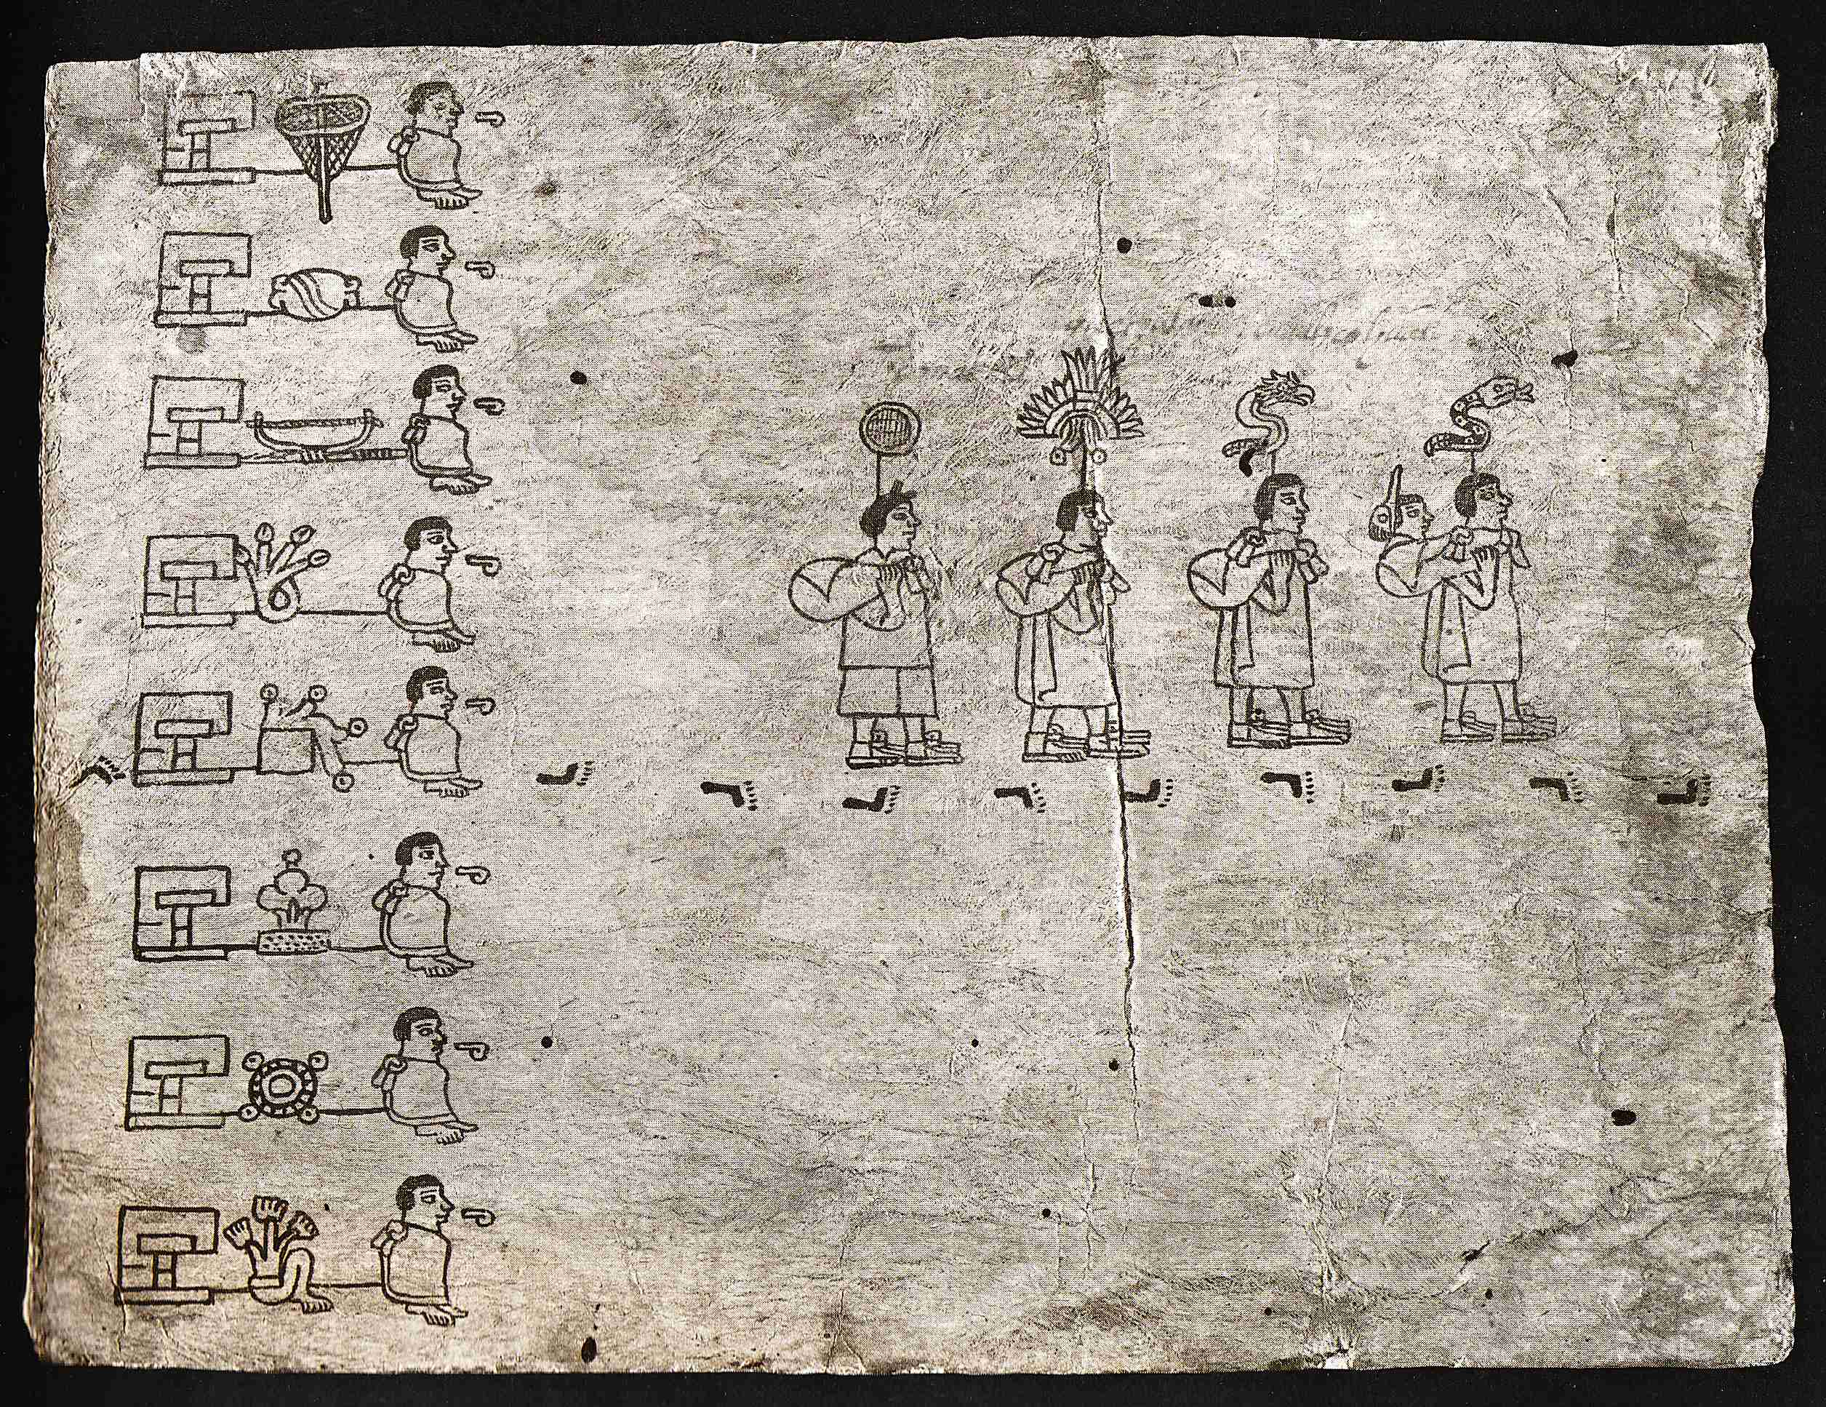
Zdroj: Sheppoardová 1993, s. 37; srov. Domenici 2007, s. 145.
Putování z Aztlánu
Codex Boturini (Museo Nacional de Antropología, Ciudad de México)

Slide 8
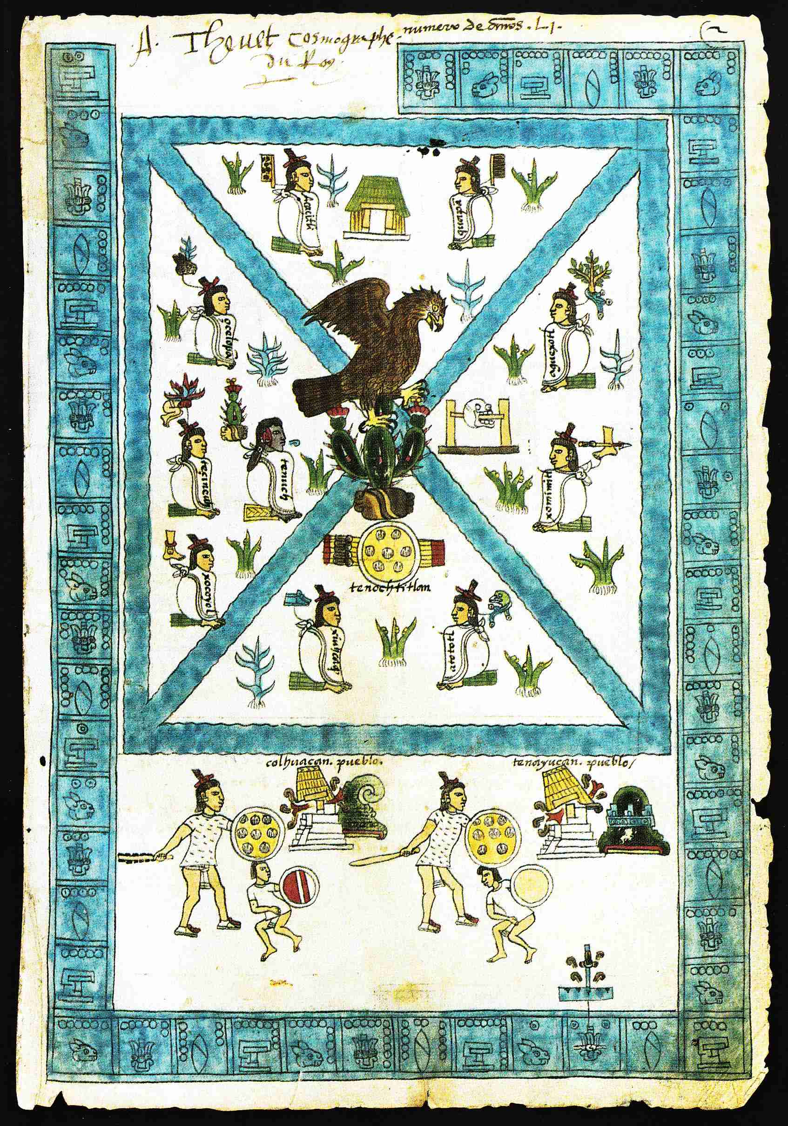
Zdroj: Sheppoardová 1993, s. 40; srov. Domenici 2007, s. 147.
Vzestup Tenochtitlánu
Zakládající otcové vzdávají poctu znaku města – orlovi na opuncii.
Orel umístěn na svazku kopí se štítem ozdobeným prachovým peřím.
Modré zkřížené linie představují kanály, kterými je město rozděleno na čtyři kvadranty.
Pod čtvercem kanálů dva glyfy dobytí (pobořený a hořící chrám)
Kalendářový údaj v levém horním rohu Dva Dům (Ome Calli) je datem založení Tenochtitlánu (1325).
Frontispis Kodexu Mendoza (Bodleian Library, Oxford)

Slide 9
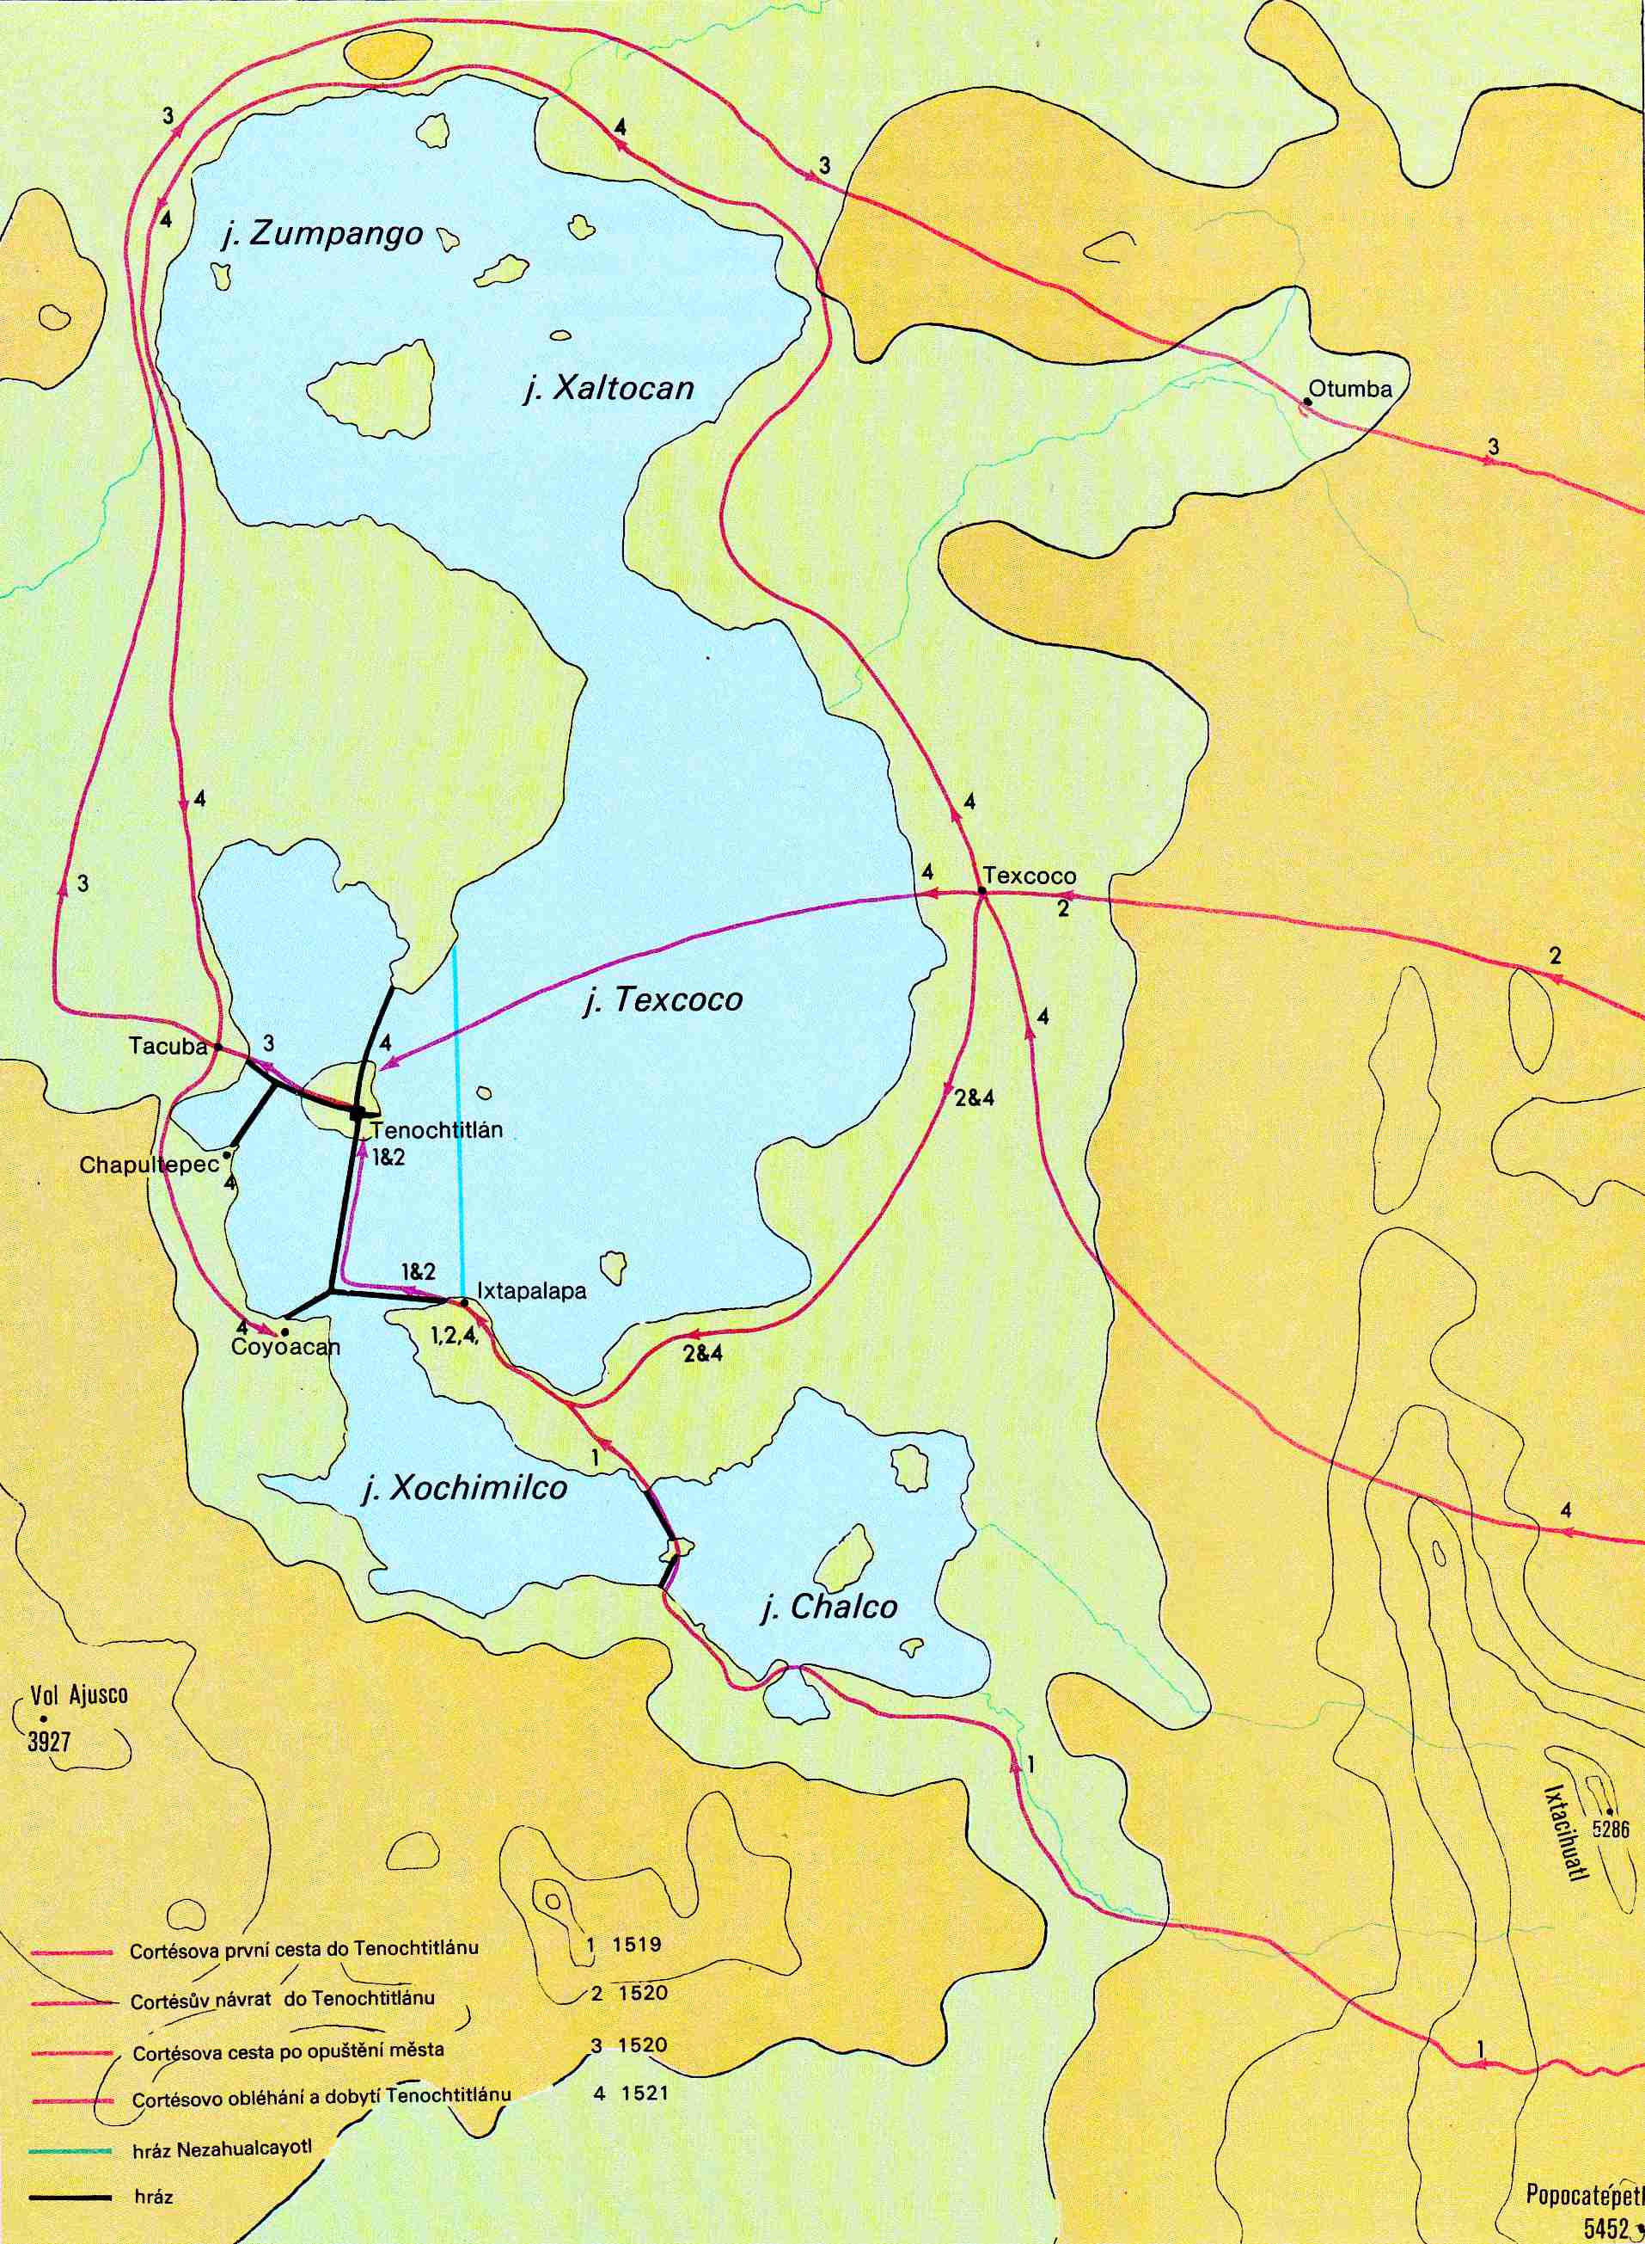
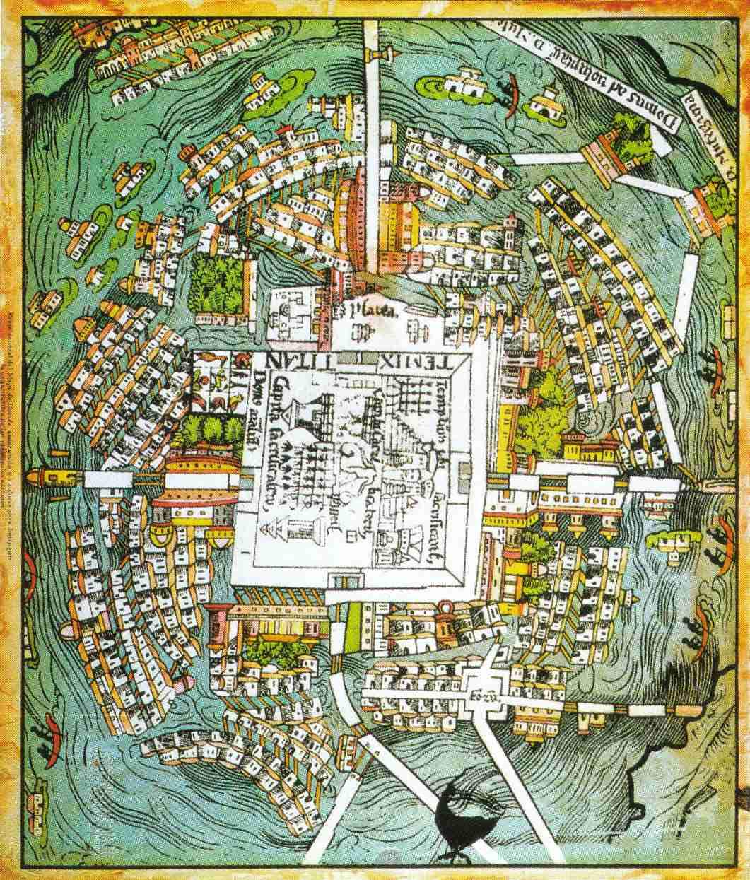
Zdroj: Hordern 1987, s. 78.
Aztécká metropole Tenochtitlán
Město bylo obklopeno soustavou slaných a sladkých jezer.
Červené linie vyznačují pohyby španělského vojska (1519-1521).
Zdroj: Domenici 2007, s. 194.
Dobová mapa Tenochtitlánu
Původně přiložena ke Cortésově dopisu Karlu V. (Museo de la Ciudad de México).

Slide 10
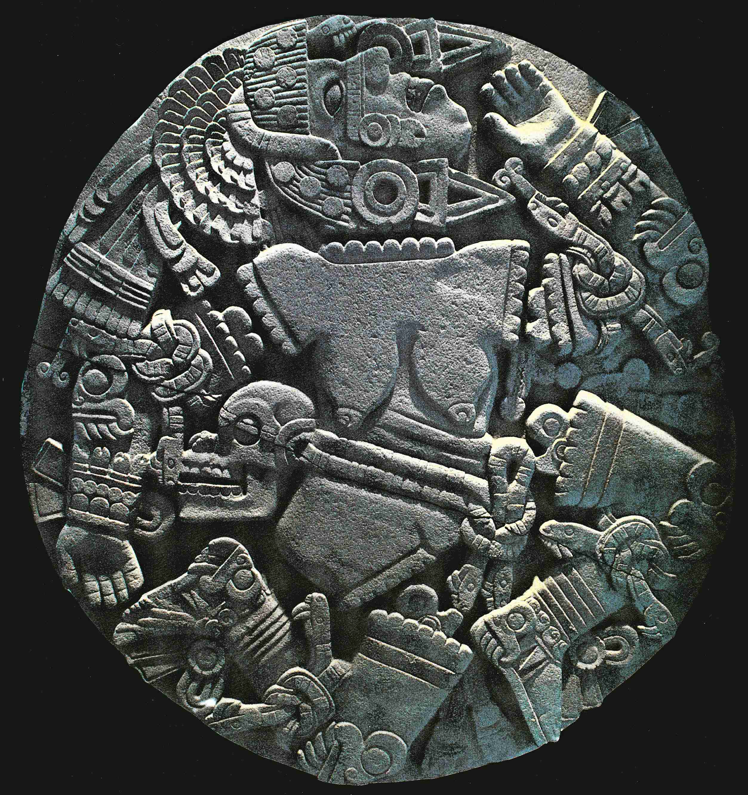
Coyolxauhqui
Coyolxauhqui („Má na tváři rolničky“), dcera Coatlicue a starší sestra Huitzilopochtliho.
Jako bohyně Měsíce byla hlavním protivníkem Hiutzilopochtliho v mytické bitvě na vrchu Coatepec („Hadí vrch“).
Poté, co ji Huitzilopochtli zabil, usekl jí hlavu, ruce a nohy a svrhl ji z Coatepeku dolů.
Zdroj: Sheppoardová 1993, s. 115,

Slide 11
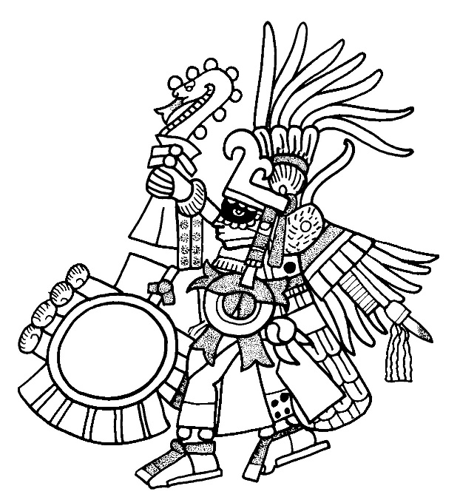
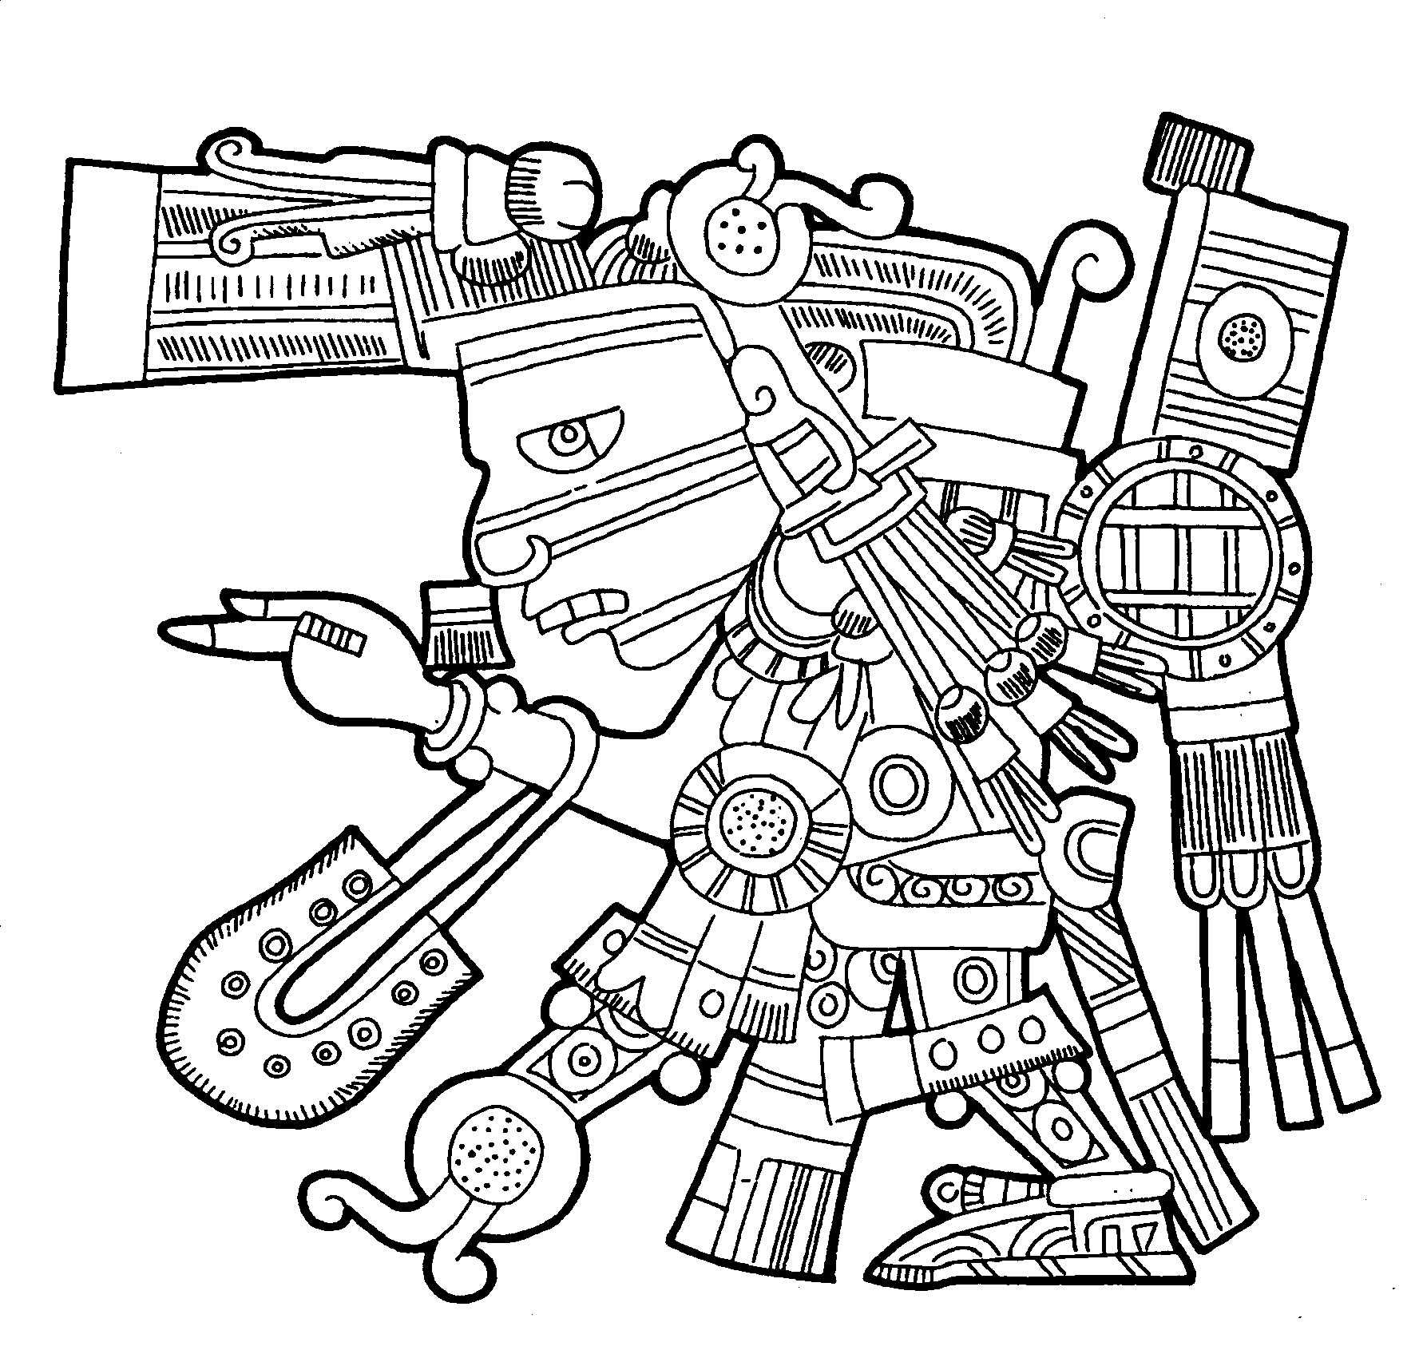
Zdroj: Gonzáles 1993, s. 183.
Zdroj: Gonzáles 1993, s. 168.
Bůh Huitzilopochtli
(„Kolibřík jihu“)
Původní kmenový bůh Aztéků spojovaný se sluncem a ohněm.
Codex Borbonicus 34 (Bibliothèque d’Assemblée nationale, Paříž).
Bůh Tezcatlipoca
(„Dýmající zrcadlo“)
Proměnlivý bůh noci a temnot. Jeho atributem je černé obsidiánové zrcadlo.
Codex Borgia (Bibliotheca Apostolica Vaticana, Vatikán).

Slide 12
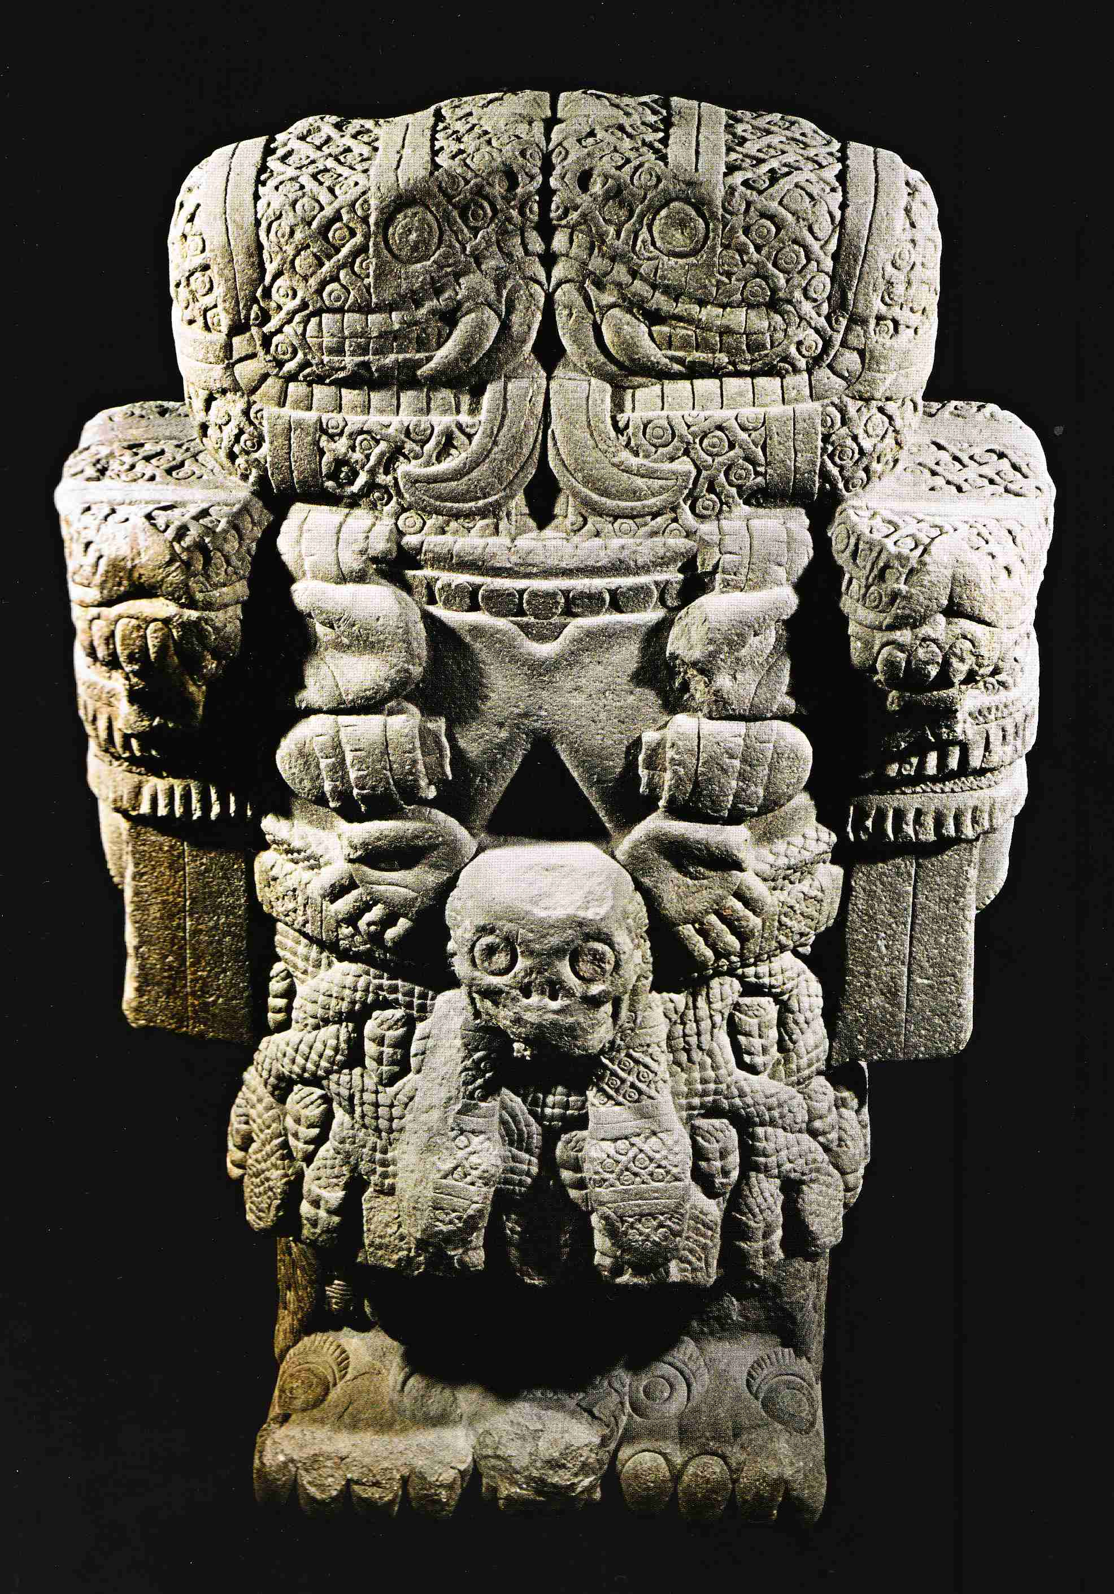
Coatlicue
Coatlicue („Ta v hadí sukni“), matka Huitzilopochtliho, Coyolxauhqui a dalších čtyř set bratrů Centzon Huitznahua.
Socha Coatlicue jako hadí monstrum.
Stojí na mohutných nohách s drápy, oděna jen v sukni spletené z chřestýšů.
Povislá prsa ji zakrývá náhrdelník s lebkou, na němž se střídají odseknuté ruce a vytržená srdce.
Místo useknuté hlavy jí z krku vyrůstají dvě hadí hlavy otočené navzájem k sobě, takže jejich profily vytvářejí zvláštní obličej.
Podobně nahrazují hadí hlavy i její ruce.
Zdroj: Domenici 2007, s. 185.

Slide 13
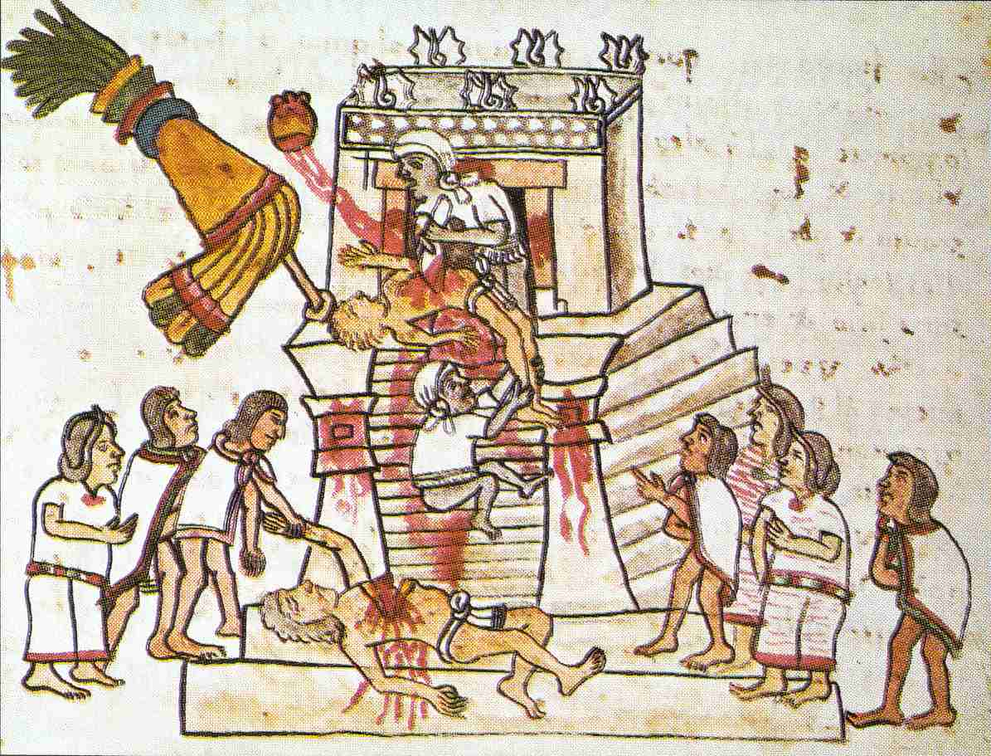
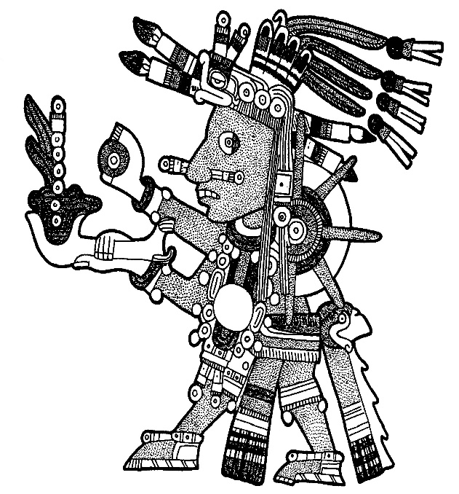
Zdroj: Sheppoardová 1993, s. 86.
Zdroj: Müller – Taube 1993.
Bůh Tonatiuh („Slunce“)
Má orlí péřovou pokrývku hlavy a solární disk na štítě i náhrdelníku.
Codex Borgia (Bibliotheca Apostolica Vaticana, Vatikán).
Lidské oběti v chrámu na vrcholu pyramidy
Oběť byla položena zády na obětní kámen. Kněz rozřízl napjaté tělo oběti pod posledním žebrem, vnořil ruku do útrob a rychlým pohybem vytrhl její srdce, které nabídl božstvu.
Codex Magliabechiano , folio 70r (Biblioteca Nazionale Centrale, Florencie).

Slide 14
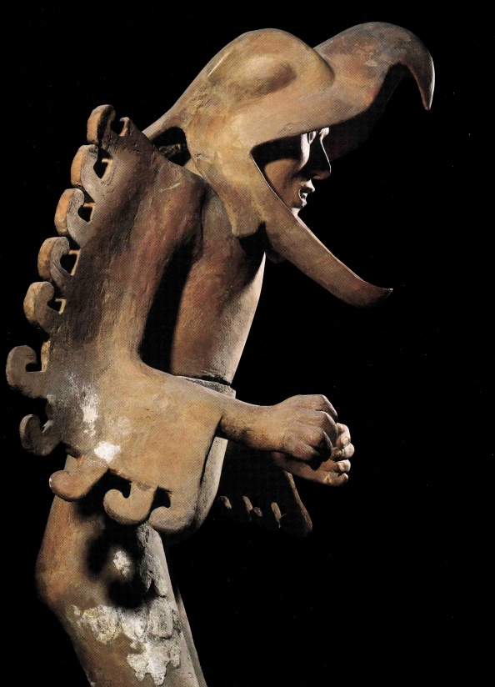
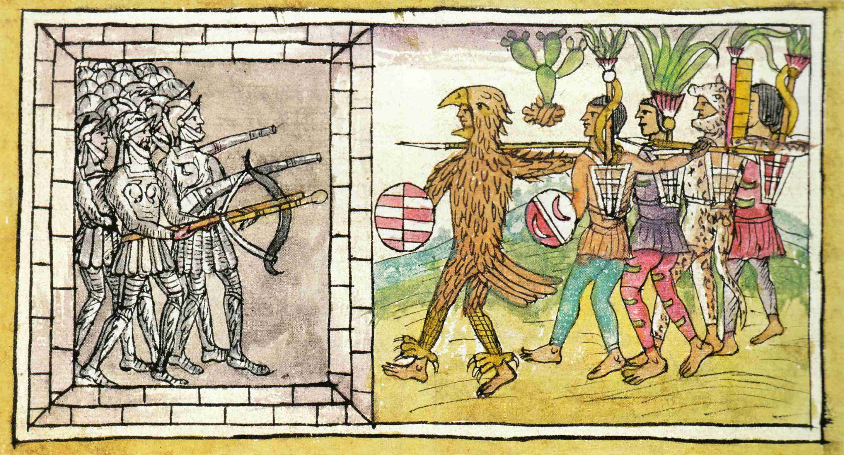
Zdroj: Domenici 2007, s. 203.
Bojovník Orlího řádu
Keramická plastika
(Museo del Templo Mayor, Ciudad de México).
Španělé v aztéckém obklíčení
Kodex Durán (Biblioteca Nacional, Madrid).
Zdroj: Sheppoardová 1993, s. 123.

Slide 15
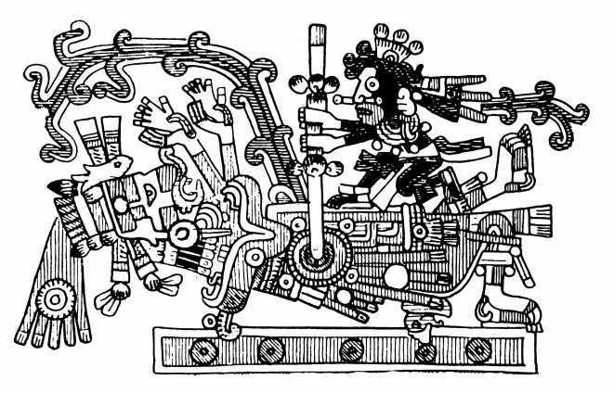
Zdroj: Miller – Taube 1993, s. 87.
Zapálení Nového ohně
Bibliotheca Apostolica Vaticana, Vatikán
Codex Borgia (Bibliotheca Apostolica Vaticana).
Obřad Nového ohně ve chvíli naplnění kalendářového okruhu 52 let (xiuhmolpilli).
Rozdělávání Nového ohně třecím dřívkem v pupku boha ohně Xiuhtecuhtliho.

Slide 16
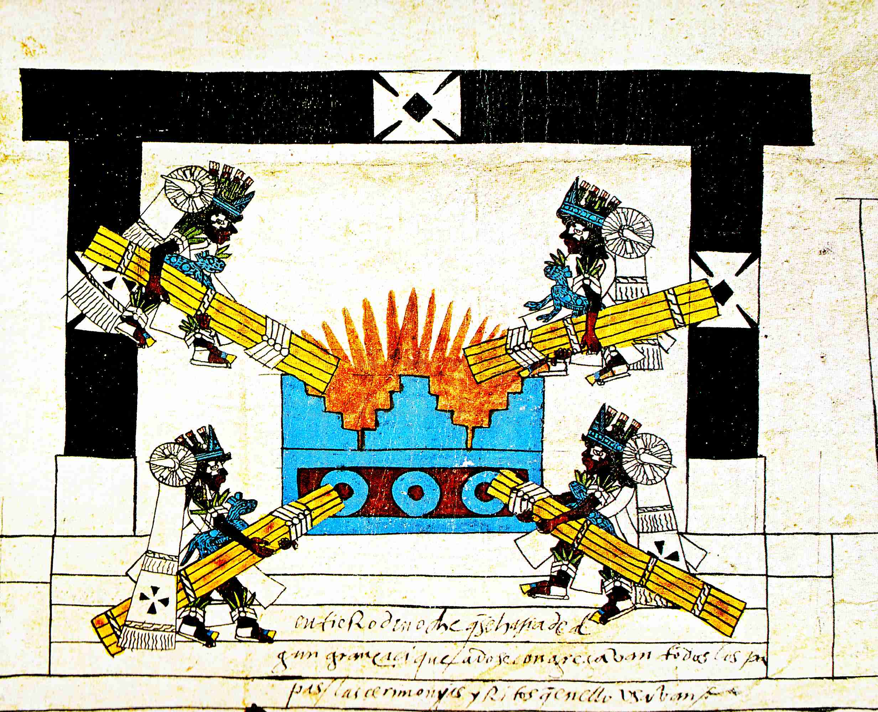
Roznášení Nového ohně
Zdroj: Domenici 2007, s. 161.
Codex Borbonicus (Bibliothèque d’Assemblée nationale, Paříž).
Zapalování svazků rákosu na znamení nového kalendářového okruhu (xiuhmolpilli – „svazek let“).
Poslední prováděný Obřad Nového ohně v roce Dvě Třtina (Ome Acatl, tj. 1507).

Slide 17
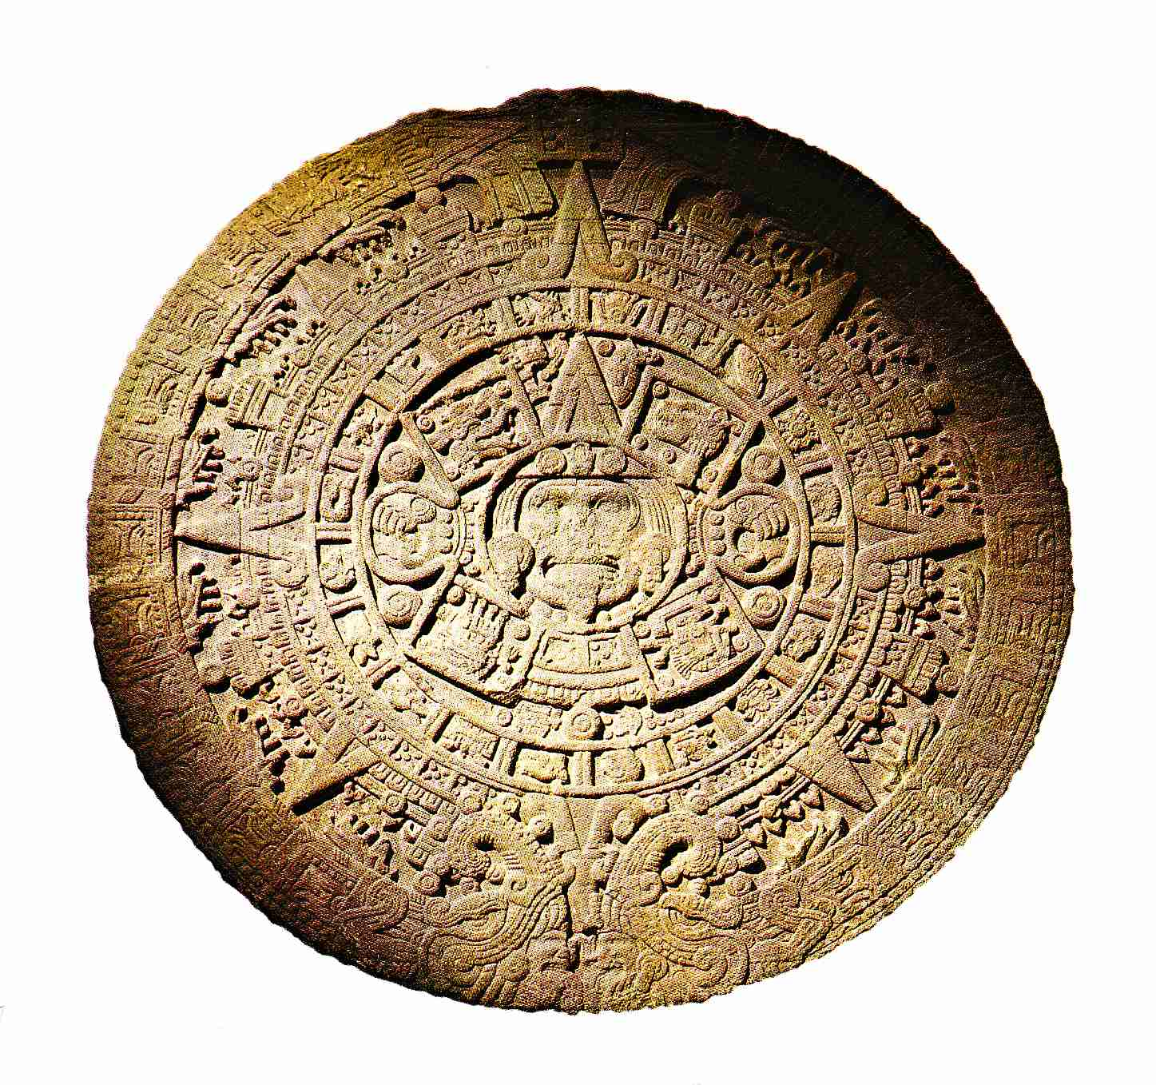
Sluneční kámen (Piedra del Sol), 1479 (Museo Nacional de Antropología, Ciudad de México)
Tzv. Sluneční kámen (průměr 3,51 m; váha 24,5 tuny) nechal zhotovit pro Velký chrám(Templo Mayor) v Tenochtitlánu šestý tlatoani Axayacatl v roce 1479.
Poté, co arcibiskup Alonso de Montúfar nechal kámen záhy po conquistě z piety k lidským obětem „pohřbít“, byl znovuobjeven až v roce 1790 a v roce 1885 přemístěn do Museo Nacional de Antropología e Historia.
Zdroj: Longhenová 1998, s. 70.

Slide 18
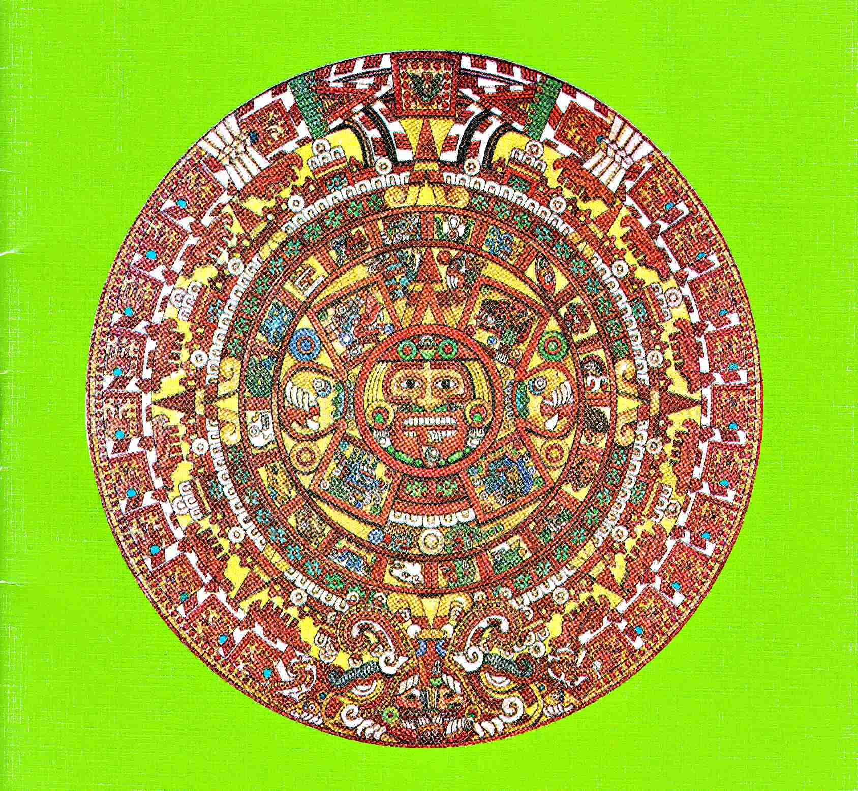
Sluneční kámen (Piedra del Sol), 1479 (Museo Nacional de Antropología, Ciudad de México)
Ve dvou ústředních kruzích je znázorněn bůh slunce Tonatiuh s jazykem v podobě pazourkového obětního nože (tecpatl) a dvěma pařáty po stranách.
Třetí kruh nese znamení dvaceti dnů měsíční periody posvátného kalendářového sledu (tonalpohualli). Je obklopen dalším kruhem s přečnívajícími slunečními paprsky.
Vnější kruh tvoří dva ohniví hadi (xiuhcóatl), z jejichž chřtánů (dole) vystupují Quetzalcóatl jako denní Slunce (Tonatiuh, vpravo) a Tezcatlipoca jako noční slunce (Xiuhtecuhtli, vlevo).
Zdroj: Aztekenkalender 1995, obálka.
Sluneční kámen (Piedra del Sol)

Slide 19
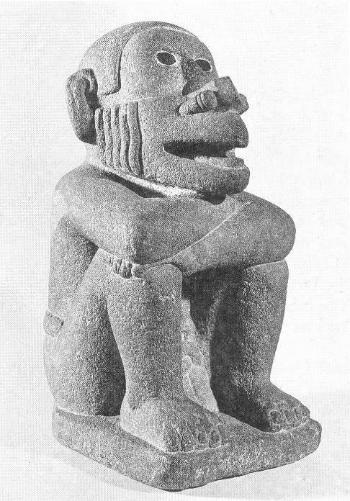
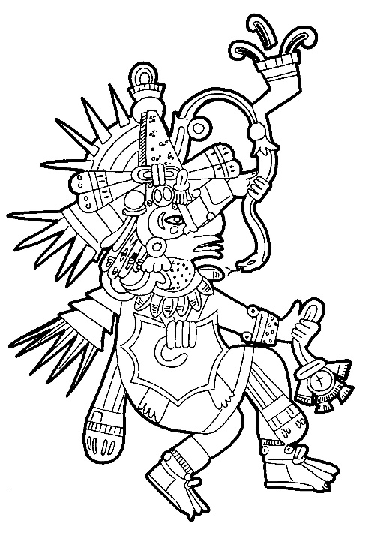
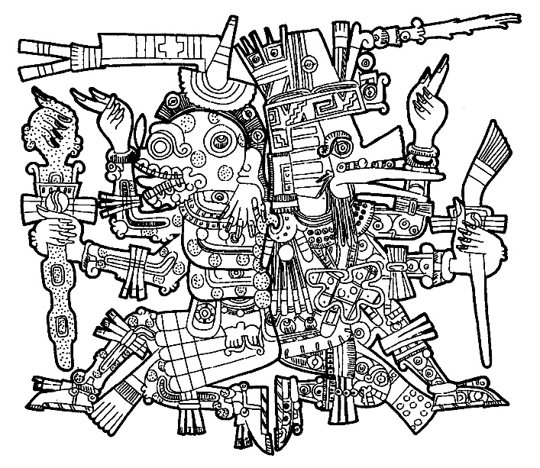
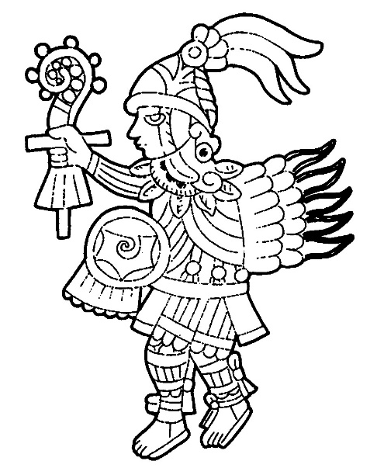
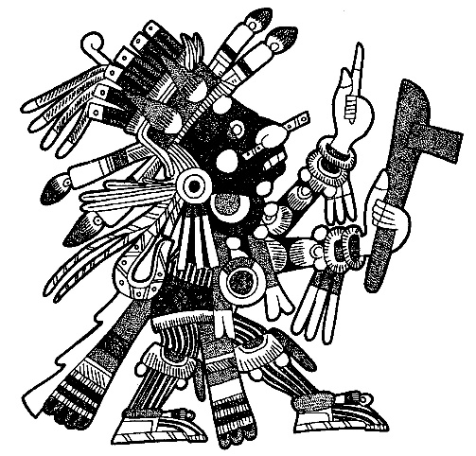
Zdroj: Gonzáles 1993, s. 197.
Zdroj: Gonzáles 1993, s. 118; Miller – Taube 1993, s. 85.
Mictlantecuhtli / Quetzalcóatl
Éhecatl
Éhecatl
Transfigurace Quetzalcóatla („Opeřeného hada“)
Podle toltécké tradice byl Quetzalcóatl ztotožněn s vladařem nazývaným Ce Acatl Topiltzin („Jeden Třtina Náš Pán“), s nímž se pojí legenda o jeho odchodu na východ a očekávaném návratu, který nastane právě v roce ce acatl („jeden třtina“), kdy Topiltzin Quetzalcóatl převezme zpět svou moc. Moctezuma se patrně cítil osobně propojen s osudem Topiltzina Quetzalcóatla, neboť se zřejmě narodil v témže roce – ce acatl, tj. 1467, a Cortés se v Mexiku objevil přesně po uplynutí 52-letého cyklu aztéckého kalendáře – opět v roce ce acatl, tj. 1519.
Zdroj: Gonzáles 1993, s. 145.
Zdroj: Gonzáles 1993, s. 172.
Tlahuizcalpantecuhtli
Quetzalcóatl

Slide 20
Bibliografie
Doporučená literatura:
Vaillant, George C. (1974): Aztékové: Původ, vzestup a pád národa Aztéků, Praha: Orbis.
Použité zdroje:
Domenici, Davide (2007): Aztékové: Poklady starobylých civilizací, Praha: Euromedia Group – Knižní klub.
González Torrres, Yolotl (1993): Diccionario de Mitología y Religión de Mesoamérica, México: Ediciones Larousse.
Hordern, Nicholas (1987): „Bůh, zlato a sláva“, in: Nicholas Hordern – Simon Dresner – Martin Hillman, Nový svět, Praha: Albatros, 4-181.
Longhenová, Maria (1998): Mexiko: Dějiny a kultura Mayů, Aztéků a dalších předkolumbovských národů, Praha: REBO Productions.
Miller, Mary – Karl Taube (1993): An Illustrated Dictionary of The Gods and Symbols of Ancient Mexico and the Maya, London: Thames & Hudson.
Prescott, William Hickling (1956): Dějiny dobytí Mexika, Praha: Orbis.
Sheppoardová, Barbara (1993): Aztékové: Říše krve a lesku, Bratislava: Gemini.
Smith, Michael E. (²2003): The Aztecs, London: Blackwell.

